Slide 1
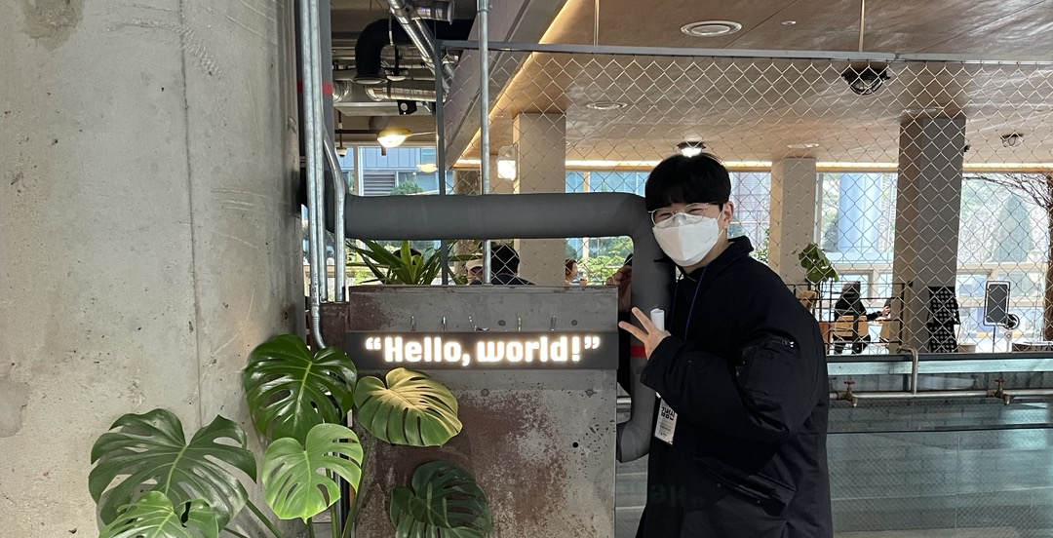
[쿡앱스]슈퍼 루키 과제
방치형 게임 만들기
추가 기능 설명 문서
김성신
email hahawerock@gamil.com
Github KimSeongSin (github.com)
phone 01054138895

Slide 2
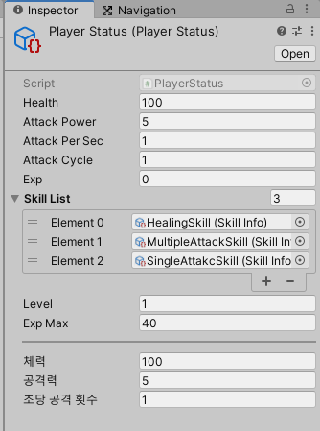
추가 기능 Editor Programming
편리한 몬스터 스포너
원활한 게임 개발 프로젝트가 진행되기 위해서는 생산성이 매우 중요하다는 것을 깨달았습니다.
그래서 ScritableObject 와 Editor Programming의 기능을 최대한 활용하려고 노력했습니다.
캐릭터의 스텟과 스킬의 데이터를 Scritable Object로 만들어서 코드를 수정하지 않아도 다양하게 종류의 데이터를 만들 수 있게 하였습니다.
그리고 Editor Programming을 사용해서 편리함도 증가시켰습니다.
Custom Inspector
과제에 제시된 것과 같은 명칭을 사용해서 쉽게 이해할 수 있도록 Inspector을 수정했습니다.

Slide 3
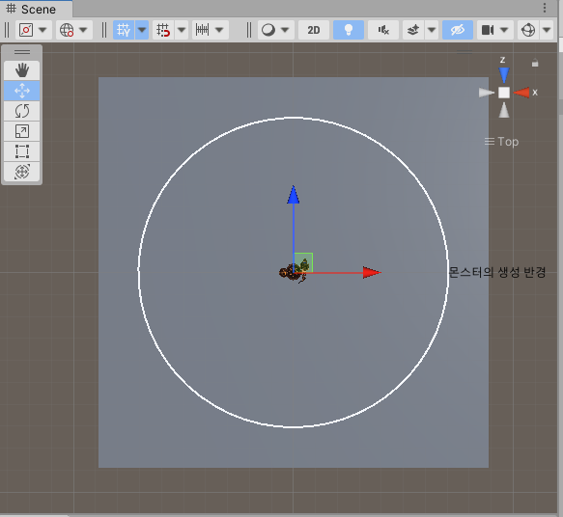
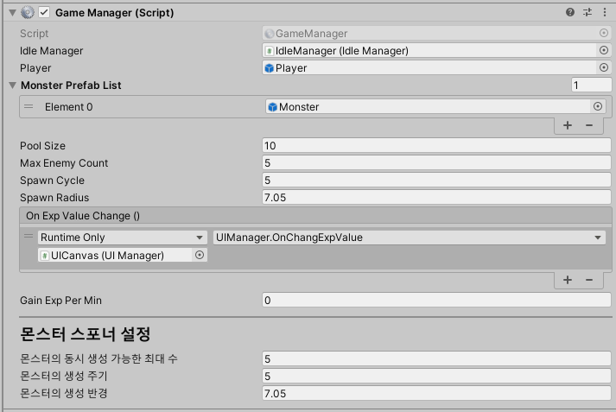
추가 기능 Editor Programming
편리한 몬스터 스포너
7.05
Custom Inspector
생성 반경의 값에 해당하는 원을 Scene View에 그려서 시각적으로 생성 반경을 알 수 있도록 하였습니다.
Inspector 상에서 값이 변경해도 반영될 수 있도록 하였고 Editor Programming을 통해서 직관적으로 보이도록 수정했습니다.
음수로 값이 설정되지 않도록 했습니다.

Slide 4
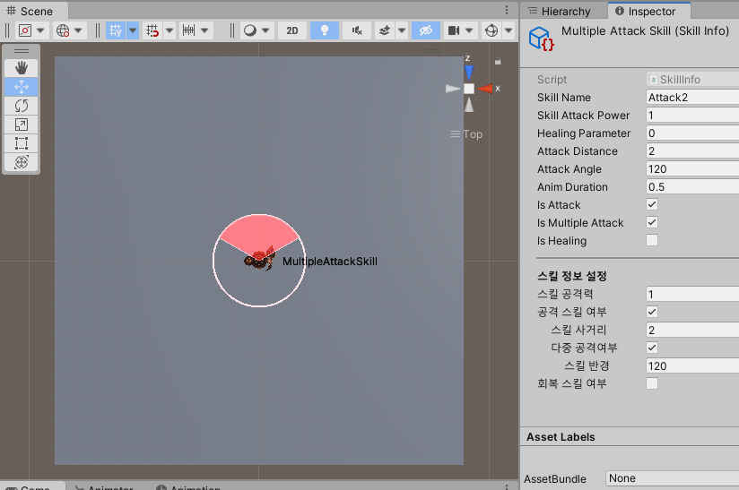
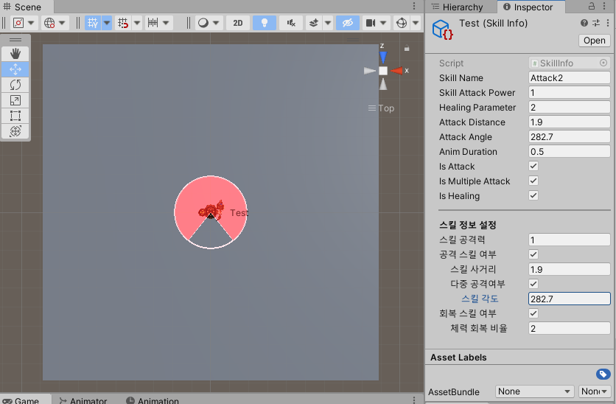
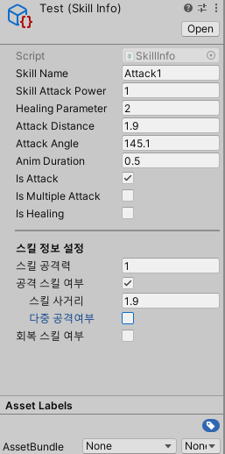
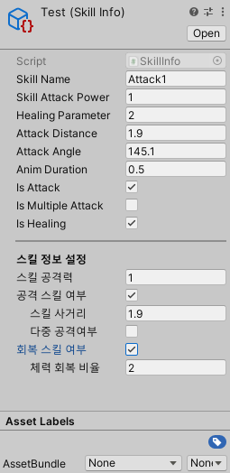
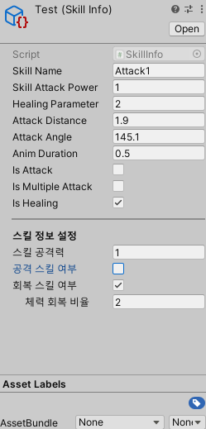
추가 기능 Editor Programming
편리한 Skill ScritableObject
120도
범위 스킬의 반경을 시각적으로 확인할 수 있도록 처리했습니다.
단일 공격, 다중 공격, 공격 범위, 회복 여부 등을 설정할 수 있어 다양한 스킬을 쉽게 구현할 수 있습니다. 예를 들어 공격과 회복을 모두 넣는다면 “드레인” 개념의 스킬을 코드 수정없이 구현할 수 있습니다.

Slide 5
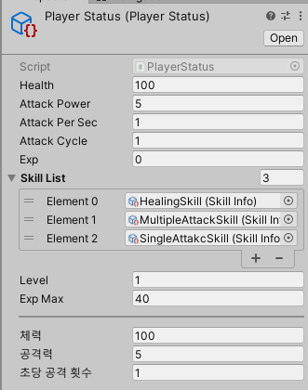
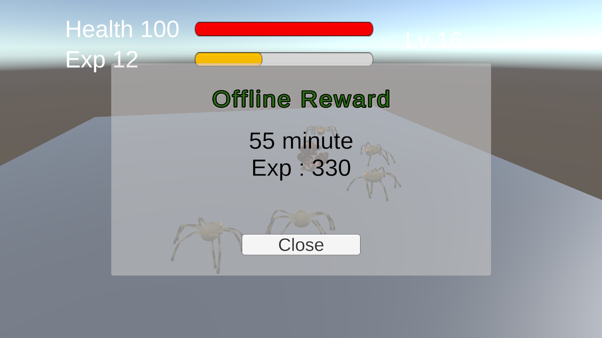
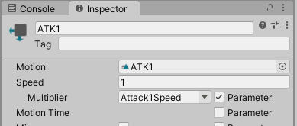
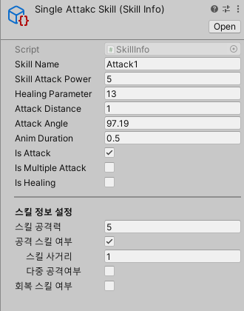
추가 기능 기타 기능들
공격 속도에 따른 Animation 속도 설정
오프라인 시간 보상
적정 Parameter 값 계산
앱이 종료나 대기 상태에 들어갔을 때 시간을 기록하고 다시 실행되었을 때 시간과 비교를 합니다. 그 값을 토대로 획득 경험치를 추산하여 지급하도록 했습니다.
공격 속도와 애니메이션 시간을 맞추기 위한 처리를 했습니다.

